Slide 1
أوراق عمل وحدة
(يلتزم بقواعد الأمن والسلامة)

Slide 2
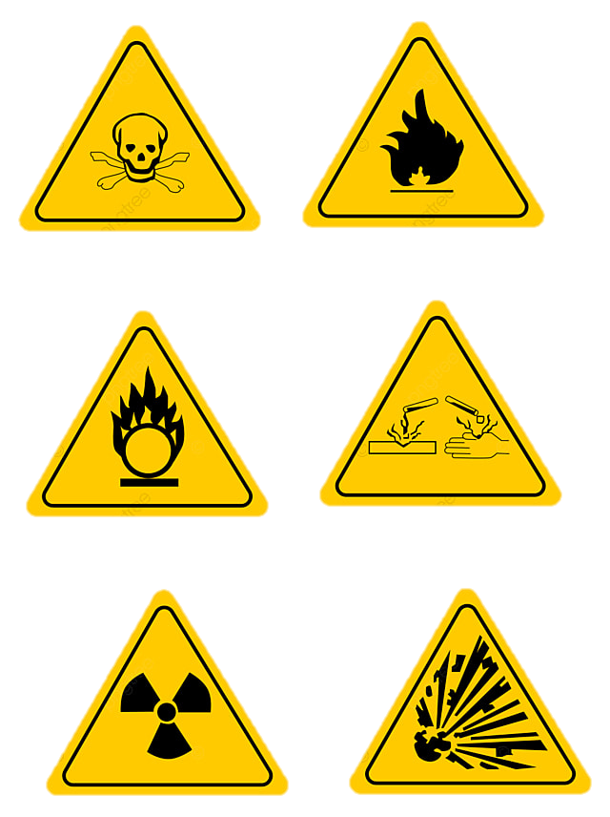
توزيع الملصقات /
يقوم المدرب والطلاب بالصاق الملصقات على الاماكن المخصصة للادوات والمواد الخطرة مثال :
1- ملصق المقصات
2- ادوات قابلة للكسر
3- ملصق المواد الخطرة

Slide 3
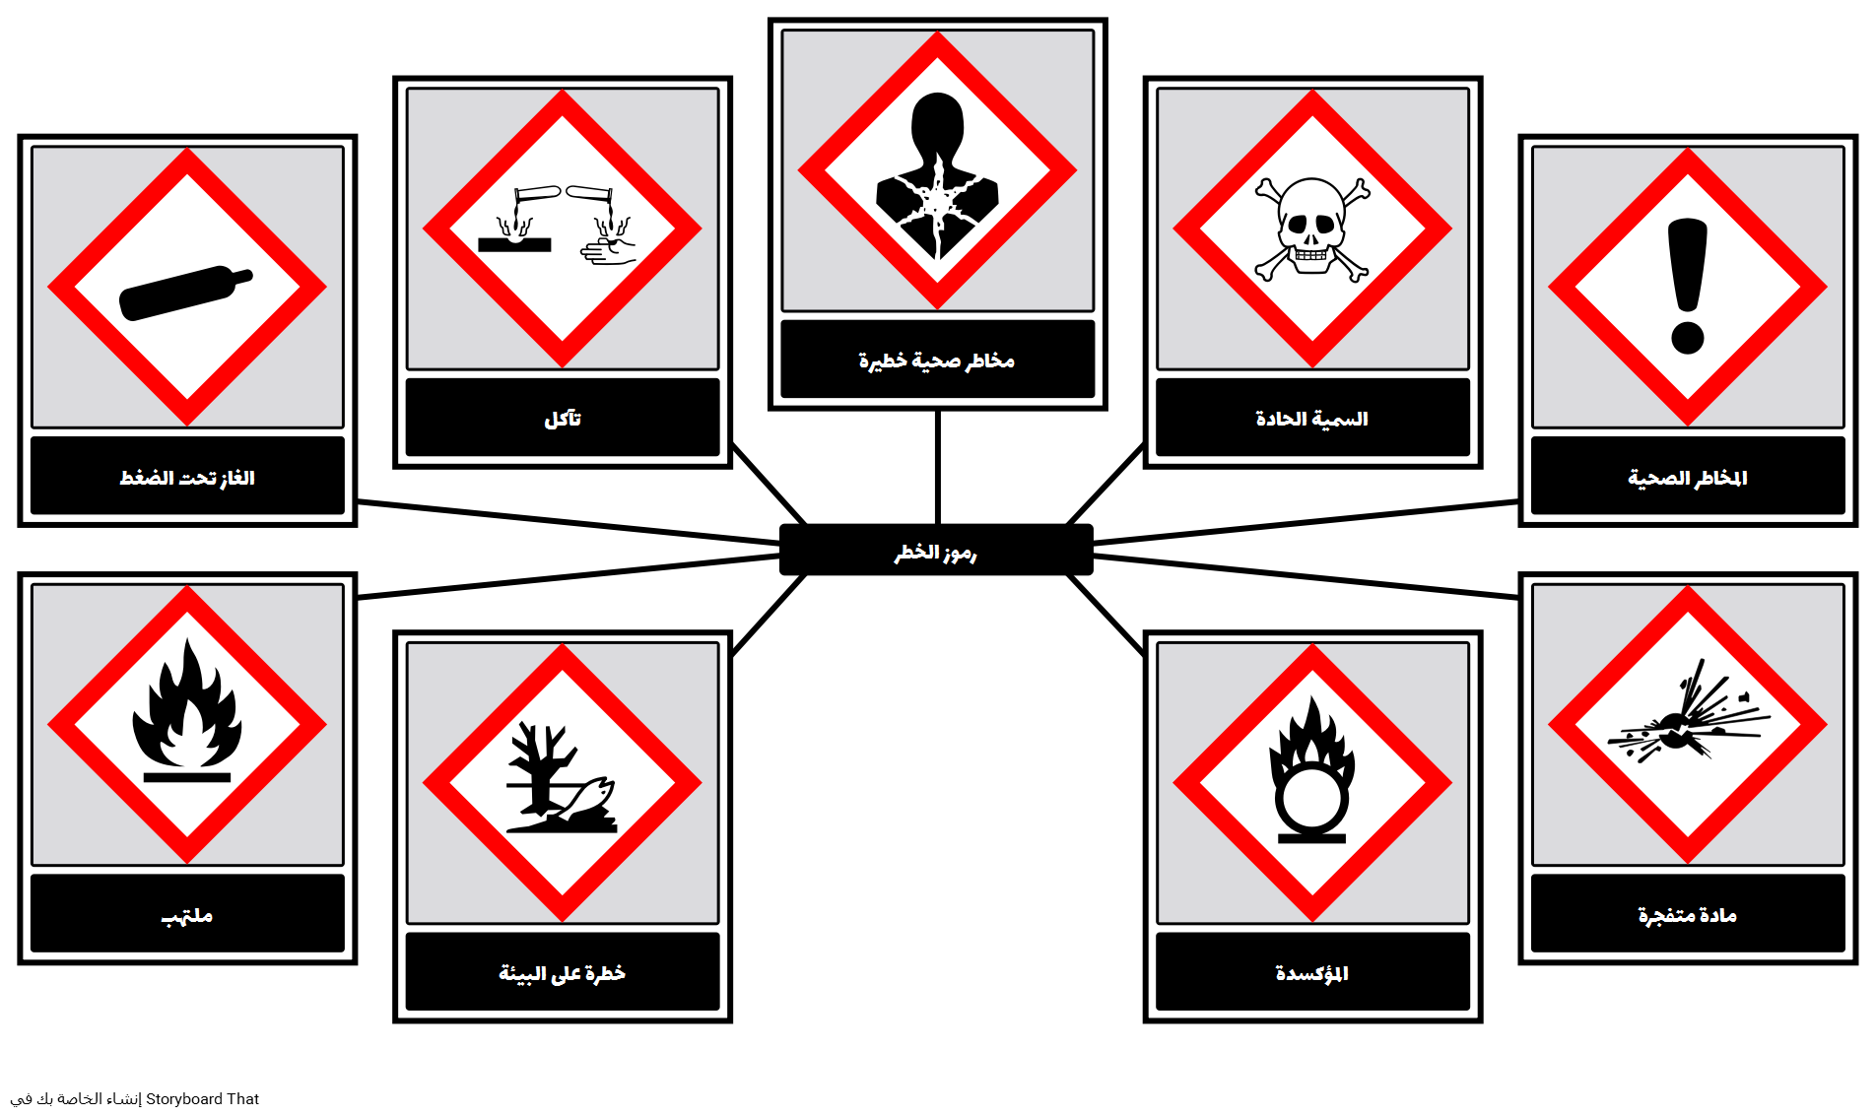

Slide 4
